Slide 1

Centre d’Information et d’Orientation
ALBERTVILLE
2024/2025
APRÈS LA
seconde
Le bac général
Et ses choix de spécialités…
Les bacs technologiques
STI2D, STL, STMG, ST2S…

Slide 2
Les choix possibles après la classe de seconde générale et technologique
En rouge, ce qui existe au lycée Jean Moulin
1re générale
1re technologique
STMG, STI2D, ST2S, STL, STD2A, STAV, S2TMD, STHR
pour approfondir les matières générales
pour découvrir un domaine technologique (matières générales et technologiques, TD, TP)
pour envisager plutôt des études supérieures longues
pour envisager préférablement des études supérieures courtes avec une ouverture sur des poursuites d’études longues
2de GT

Slide 3
La voie générale ou technologique ?
 | Baccalauréat général | Baccalauréat technologique
Poursuites d’études | Enseignement supérieur (études plus ou moins longues selon projet)
Orientation | 54h annuelles
Épreuves du baccalauréat | 40% contrôle continu, 60% épreuves terminales (épreuves anticipées de français, 1 épreuve de philosophie, 2 EDS, Grand oral)
Enseignements | Matières générales | Matières générales + enseignements technologiques appliqués à un secteur donné
Poursuites d’études | Plutôt longues (Bac + 4 ou 5) Exemples : licence, CPGE, Écoles … | Plutôt courtes (Bac + 2 ou 3) Exemples : BTS, BUT
À choisir en fin de 2de | 3 enseignements de spécialité | Une série de bac parmi 8 au choix (les 3 enseignements de spécialité sont déterminés par la série)
Enseignements optionnels en 1re | 1 au choix (sauf pour Langues et cultures de l’antiquité cumulable avec une autre option) | 1 à 2 au choix

Slide 4
La voie générale
Enseignements communs du cycle terminal
Enseignement | Horaires 1ère | Horaires T^{ale}
Français | 4 h | -
Philosophie | - | 4 h
Histoire géographie | 3 h | 3 h
Langues vivantes A et B | 4 h 30 | 4 h
Mathématiques (sauf si spécialité maths) | 1 h 30
Enseignement scientifique | 2 h | 2 h
Education physique et sportive | 2 h | 2 h
Enseignement moral et civique | 0 h 30 | 0 h 30
Total | 16 h | 15 h 30
Accompagnement au choix de l’orientation

Slide 5
La voie générale
Enseignements de spécialité
Au lycée Jean Moulin
Arts (arts plastiques, arts du cirque, musique, théâtre, cinéma-audiovisuel, danse, histoire des arts)
Histoire, géographie, géopolitique et sciences politiques
Humanités, littérature et philosophie
LLCE Anglais
Littérature, langues et cultures de l’Antiquité
Mathématiques
Numérique et sciences informatiques
Physique chimie
Sciences de la vie et de la terre
Sciences de l’ingénieur
Sciences économiques et sociales
Education physique, pratique et culture sportive
Biologie écologie (lycée agricole uniquement)
L’élève choisit 3 enseignements de spécialité en première
4 h pour chacun, soit un total de 12 h
L’élève conserve 2 enseignements de spécialité en terminale
6 h pour chacun, soit un total de 12 h

Slide 6
La voie générale
Au lycée Jean Moulin
Enseignements optionnels
Un seul enseignement optionnel possible en première (3 h), parmi :
Arts
Plastiques
Histoire des arts
EPS
Langue et cultures de l’Antiquité
Latin - Grec
Deux enseignements optionnels possibles en terminale (3 h chacun)
Poursuite de l’enseignement optionnel choisi en première (le cas échéant)
Choix d’un enseignement optionnel disponible uniquement en classe de terminale parmi :
Droit et grands enjeux du monde contemporain
Pour les élèves ayant choisi Mathématiques en discipline de spécialité en Terminale
Mathématiques expertes
Mathématiques complémentaires
Pour les élèves n’ayant pas choisi Mathématiques en discipline de spécialité en Terminale (mais en 1ère)

Slide 7
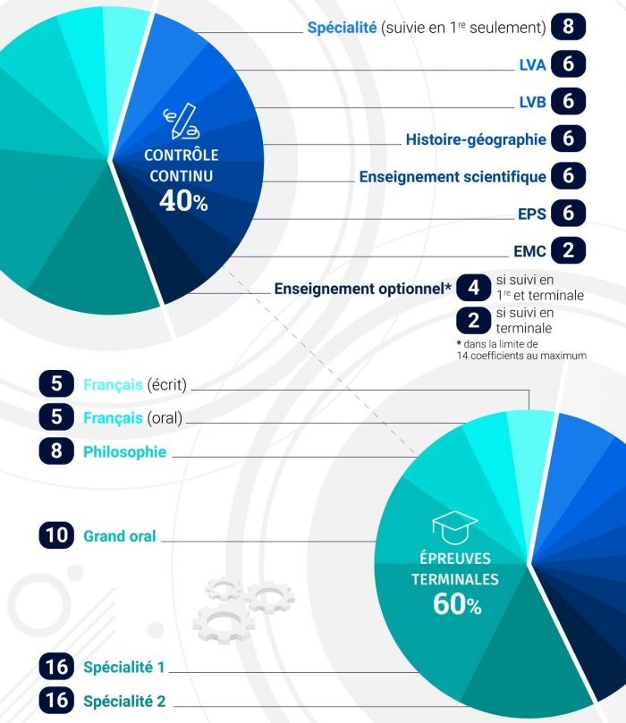
La voie générale
Les coefficients du baccalauréat

Slide 8
Calendrier des épreuves finales
du bac général
Épreuve | Coefficient | Nature de l’épreuve | Calendrier
Français | 5 | Écrit | Juin de l’année de 1re
Français | 5 | Oral | Juin de l’année de 1re
Philosophie | 8 | Écrit | Juin de l’année de T^{ale}
Oral final | 10 | Oral | Juin de l’année de T^{ale}
Spécialité 1 | 16 | Écrit | Juin de l’année de T^{ale}
Spécialité 2 | 16 | Écrit | Juin de l’année de T^{ale}
Les épreuves de rattrapage :
  Un élève ayant obtenu une note supérieure ou égale à 8 et inférieure à 10 au baccalauréat peut se présenter aux épreuves de rattrapage : deux épreuves orales, dans les disciplines des épreuves terminales écrites (français, philosophie, ou enseignements de spécialité).

Slide 9
Comment faire mon choix ?
Choisissez des enseignements de spécialité qui vous plaisent et dans lesquels vous êtes déjà à l’aise, ou bien qui vous tentent vraiment. Vos goûts seront les meilleurs moteurs de votre motivation et de votre réussite.
* Pour connaître le contenu des enseignements de spécialités :
◆ https://www.education.gouv.fr/reussir-au-lycee/quels-sont-les-enseignements-de-specialite-au-lycee-comment-les-choisir-324419
* Pour simuler des combinaisons de spécialités et découvrir les perspectives de formations et de métiers :
◆ http://www.horizons21.fr
CIO Albertville

Slide 10
La voie technologique
Les séries technologiques sont organisées autour de grands domaines de connaissances liées aux différents secteurs d’activités : industrie et développement durable, biotechnologies et expérimentations de laboratoire, management et gestion, secteur de la santé et du social, arts…

Slide 11
La voie technologique
Enseignements communs du cycle terminal
Enseignement | Horaires 1re | Horaires T^{ale}
Français | 3 h | -
Philosophie | - | 2 h
Histoire géographie | 1 h 30 | 1 h 30
Langues vivantes A et B | 4 h | 4 h
Mathématiques | 3 h | 3 h
Education physique et sportive | 2 h | 2 h
Enseignement moral et civique | 0 h 30 | 0 h 30
Total | 14 h | 13 h
Accompagnement au choix de l’orientation

Slide 12
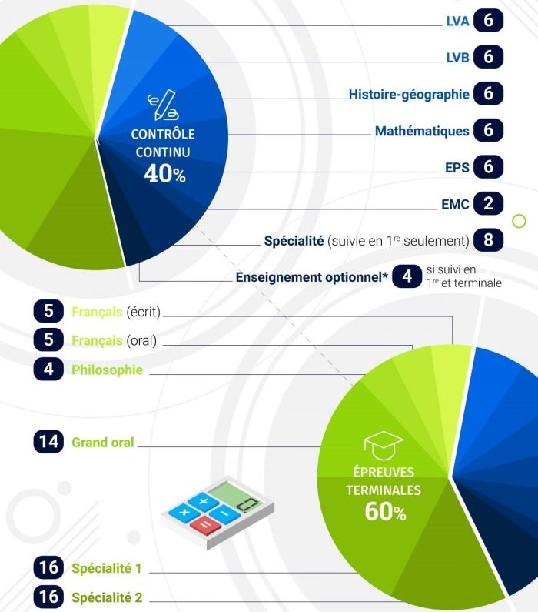
La voie technologique
Les coefficients du baccalauréat

Slide 13
Calendrier des épreuves finales
du bac technologique
Épreuve | Coefficient | Nature de l’épreuve | Calendrier
Français | 5 | Écrit | Juin de l’année de 1re
Français | 5 | Oral | Juin de l’année de 1re
Philosophie | 4 | Écrit | Juin de l’année de T^{ale}
Oral final | 14 | Oral | Juin de l’année de T^{ale}
Spécialité 1 | 16 | Écrit | Juin de l’année de T^{ale}
Spécialité 2 | 16 | Écrit | Juin de l’année de T^{ale}
Les épreuves de rattrapage :
  Un élève ayant obtenu une note supérieure ou égale à 8 et inférieure à 10 au baccalauréat peut se présenter aux épreuves de rattrapage : deux épreuves orales, dans les disciplines des épreuves terminales écrites (français, philosophie, ou enseignements de spécialité).

Slide 14
La voie technologique
Lycée Jean Moulin
Cette série s'adresse aux élèves intéressés par la réalité du fonctionnement des organisations, les relations au travail, les nouveaux usages du numérique, le marketing, la recherche et la mesure de la performance, l'analyse des décisions et l'impact des stratégies d'entreprise.
Enseignements de spécialité | Horaires 1re | Horaires T^{ale}
Sciences de gestion et numérique | 7 h | -
Management | 4 h | -
Gestion et finance (Jean Moulin) ou Mercatique (Jean Moulin) Ressources humaines et communication (JM) ou Systèmes d’information de gestion (La Ravoire) | - | 10 h
Droit et économie | 4 h | 6 h
Total | 15 h | 16 h

Slide 15
La voie technologique
Poursuites d’études :
BTS comptabilité, management commercial opérationnel, négociation et digitalisation de la relation client, Gestion de PME, communication, assurance, banque, transport, tourisme…
BUT gestion des entreprises et des administrations, carrières juridiques, techniques de commercialisation, logistique et transports …
Filière comptable DCG, DSCG…
Formations universitaires générales
1ère année licence administration économique et sociale, droit, communication, etc…
Autres formations écoles de commerce, écoles spécialisées du domaine du tourisme, de la communication…
Préparations aux grandes écoles
CPGE économique et commerciale, voie technologique (ECT)

Slide 16
La voie technologique
Ugine et Chambéry
Pour celles et ceux qui s’intéressent à l'industrie, à l’innovation technologique et à la transition énergétique, et qui souhaitent suivre une formation technologique polyvalente en vue d’une poursuite d’études.
Enseignement de spécialité | Horaires 1re | Horaires T^{ale}
Innovation technologique | 3 h | -
Ingénierie et développement durable | 9 h | -
Architecture et construction (Chambéry) ou Énergie et environnement (Ugine) ou Innovation technologique et éco-conception (Ug) ou Systèmes d’information et numérique (Ugine) | - | 12 h
Physique-Chimie et Mathématiques | 6 h | 6 h
Total | 18 h | 18 h

Slide 17
La voie technologique
Poursuites d’études :
BTS Aéronautique, informatique, électrotechnique, conception des produits industriels…
BUT génie mécanique et productique, mesures physiques, génie électrique, qualité…
Formations universitaires générales
1ère année licence sciences et technologies pour l’Ingénieur (électronique, automatique, mécanique...) ou génie des procédés (matériaux)
Ecoles d’Ingénieur post-bac en 5 ans
UT (universités de technologie), ENI (écoles nationales d’ingénieurs), INSA (instituts des sciences appliquées), ESITC (écoles supérieures d’ingénieurs des travaux de la construction), Polytech…
Préparations aux grandes écoles
CPGE TSI
Source : RERS 2017

Slide 18
La voie technologique
Au lycée du Granier – La Ravoire
Cette série s’adresse aux élèves intéressés par les relations humaines et le travail sanitaire et social. Qualités souhaitées : autonomie, esprit d’initiative, sens du contact, aptitude à communiquer et à travailler en équipe.
Enseignements de spécialité | Horaires 1ère | Horaires T^{ale}
Physique-Chimie pour la santé | 3 h | -
Biologie et physiopathologie humaine | 5 h | -
Chimie, Biologie et physiopathologie humaine | - | 8 h
Sciences et techniques sanitaires et sociales | 7 h | 8 h
Total | 15 h | 16 h

Slide 19
La voie technologique
Poursuites d’études :
BTS économie sociale et familiale, service et prestations des services sanitaires et sociaux, analyse de biologie médicale, diététique, esthétique-cosmétique…
⬥ BUT Carrières sociales (éducation spécialisée, assistance sociale, animation, etc.)…
Formations des écoles spécialisées du secteur paramédical et social
éducation spécialisée, éducation de jeunes enfants, assistance de service social, infirmier, etc…
Formation et concours secrétaire médicale
Formations universitaires :
1ère année licence sciences sociales, éventuellement psychologie, sociologie et administration économique et sociale
Source : RERS 2017

Slide 20
La voie technologique
Au lycée Jean Moulin
Pour les élèves qui ont un goût affirmé pour les manipulations en laboratoire et les matières scientifiques.
Au travers d’enseignements privilégiant la démarche expérimentale et la démarche de projet, les élèves acquièrent des compétences scientifiques et technologiques.
Poursuites d’études :
  BTS et BUT de biologie, de chimie, de l’environnement, du paramédical, systèmes photoniques…
  Classe prépa technologie et biologie (TB) ou technologie, physique et chimie (TPC)
  Ecoles d’Ingénieur post-bac en 5 ans…
Enseignements de spécialité | Horaires 1re | Horaires T^{ale}
Physique-Chimie et Mathématiques | 5 h | 5 h
Biochimie - Biologie | 4 h | -
Biotechnologie ou Sciences physiques et chimiques en laboratoire | 9 h | -
Biochimie – Biologie – Biotechnologie ou Sciences physiques et chimiques en laboratoire | - | 13 h
Total | 18 h | 18 h

Slide 21
La voie technologique
Villefontaine (Vinci) ou Grenoble (Argouges)
Cette série intéressera celles et ceux qui sont attirés par les applications de l'art (graphisme, mode, design...) et par la conception et la réalisation d'objets (vêtements, meubles, ustensiles...) ou d'espaces.
Des enseignements technologiques qui s’appuient sur des démarches expérimentales. Celles-ci permettent d’appréhender les univers complexes du design et des métiers d’art.
Poursuites d’études :
  DNMADE (Design d’espace, de produit ou de mode, communication et expression visuelle…), CPGE AA ENS Cachan Design, Licence d’art, écoles d’art, etc.
Enseignement | Horaires 1re | Horaires T^{ale}
Physique-Chimie | 2 h | -
Outils et langages numériques | 2 h | -
Design et métiers d’arts | 14 h | -
Analyse et méthodes en design | - | 9 h
Conception et création en design et métiers d’art | - | 9 h
Total | 18 h | 18 h

Slide 22
La voie technologique
Thonon ou Grenoble
Un bac polyvalent pour les élèves qui souhaitent exercer un métier de l’accueil, de la restauration, de l’hébergement et de la gestion hôtelière.
Poursuites d’études :
BTS Management en hôtellerie-restauration, Gestion de la PME… BUT GACO, GEA, TC…
Les écoles spécialisées : école Vatel, Institut Paul Bocuse…
L’université : Licences professionnelles en gestion hôtelière, management des services d’accueil, d’hébergement, de restauration ou en tourisme.
Enseignement | Horaires 1re | Horaires T^{ale}
Ens scientifique alimentation - environnement | 3 h
Sciences et technologies culinaires et des services | 10 h | 13 h
Economie et gestion hôtelière | 5 h | 5 h
Total | 18 h | 18 h
Dans cette série : Un stage de 4 semaines en 2de et un en 1ère. Option LV3

Slide 23
La voie technologique
G. Fauré - Annecy
Débouchés : Dans les domaines de l’enseignement (professeur, animateur, intervenant…), de la gestion et de la médiation culturelle (gestionnaire de spectacles, administrateur de salle…), du spectacle (pianiste, compositeur, chef d’orchestre, danseur…).
Poursuites d’études : Études artistiques au Conservatoire / Études supérieures d’interprète. Conservatoire National Supérieur de Musique et de Danse / Ballets et compagnies de danse.
Licence de musicologie, Licence des métiers du son, Licence arts et spectacle…
Enseignement | Horaires 1re | Horaires T^{ale}
Economie, droit et environnement du spectacle vivant | 3 h | -
Culture et sciences chorégraphiques ou musicales ou théâtrales | 5 h 30 | 7 h
Pratique chorégraphique ou musicale ou théâtrale | 5 h 30 | 7 h
Total | 14 h | 14 h

Slide 24
La voie technologique
La Motte Servolex (Reinach)
Organisation de la formation :
8 semaines de stages dont 6 prises sur la scolarité : 5 semaines de stage individuel en entreprise ou en organisme professionnel (dont 3 prises sur la scolarité) ; 3 semaines de stages collectifs encadrés par l’équipe pédagogique.
Enseignement | Horaires 1re | Horaires T^{ale}
Gestion des ressources et de l’alimentation (biologie-écologie, PC, sciences agronomiques…) | 6 h 45 | 6 h 45
Territoires et sociétés | 2 h 30 | -
Technologie | 3 h | -
Territoires et technologies | - | 4 h 30
Total | 12 h 15 | 11 h 15
Poursuites d’études : BTSA ACSE, BTSA Productions Animales, BTSA productions végétales, BTSA Transformation Fromagère, BTSA Aménagements paysagers...
Certains vont à l'université : BUT, Licence de biologie
Mais aussi : CPGE, IFSI, APFORM (ASV auxiliaire spécialisé vétérinaire...), Ostéopathie animale…
L'obtention du bac STAV donne la capacité à l'installation agricole

Slide 25
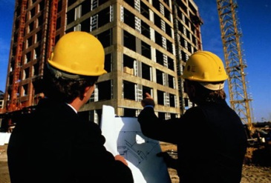


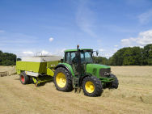
L’ enseignement professionnel
Le baccalauréat professionnel : une autre possibilité…
Le baccalauréat professionnel peut être envisagé à l’issue de la 2de GT. Dans ce cas, il s’agit d’une réorientation pour être préparé, non plus exclusivement à une poursuite d’études dans le supérieur, mais à une insertion professionnelle plus rapide.
BATIMENT
SERVICES
INDUSTRIE
AGRICOLE

Slide 26
L’ enseignement professionnel
Comment entrer en baccalauréat professionnel ?
Mini-stage obligatoire dans l’établissement demandé
Demande de réorientation à formuler le plus tôt possible
Procédure passerelle
Procédure post-3e
1re Professionnelle
2de Professionnelle
2de GT
CIO Albertville

Slide 27
Procédures d’orientation et d’affectation après la seconde GT
Vœux d’orientation :
Fin du 1er semestre : intentions provisoires d’orientation (série générale, technologique, ou réorientation vers la voie professionnelle) puis avis provisoire du conseil de classe.
Au 2ème semestre : vœux définitifs d’orientation puis avis du conseil de classe qui devient « décision d’orientation ».
L’affectation en 1ère technologique est gérée par l’application AFFELNET Lycée.
1ère technologique non contingentée : 1ère STI2D : l’élève est affecté s’il dispose d’une décision d’orientation favorable pour cette série de bac.
1ère technologique contingentée : 1^{ères} STL, STMG, ST2S, STD2A et STHR : affectation en fonction d’un barème lié aux résultats scolaires et/ou à la condition d’avoir suivi certains enseignements en 2nde GT.
1ère STAV : Recrutement national avec priorité aux élèves ayant suivi l’enseignement EATDD en 2nde GT.
Choix des spécialités de première générale :
Fin 1er semestre : choix provisoires de spécialités de première.
Fin 2ème semestre : choix définitifs des spécialités de première.

Slide 28

S’informer, se documenter
https://lycee-avenirs.onisep.fr
www.education.gouv.fr/reussir-au-lycee
www.horizons21.fr (pour les choix de spécialités du bac général)
Permanence de la psychologue de l’EN/Orientation au lycée Jean Moulin :
Mme MANNEBACH Nathalie
Lundi matin, Mardi et Vendredi.
Prise de rendez-vous au CDI

Slide 29

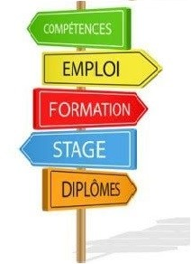
Centre
d’information et d’orientation d’Albertville
45 Avenue jean Jaurès
ALBERTVILLE
TEL : 04 79 32 06 83
Ouverture du lundi au vendredi
(aussi pendant les vacances scolaires)
de 9h00 à 12h00
et de 13h30 à 17h30

